Slide 1
第十章 统 计
课时2 用样本估计总体

Slide 33
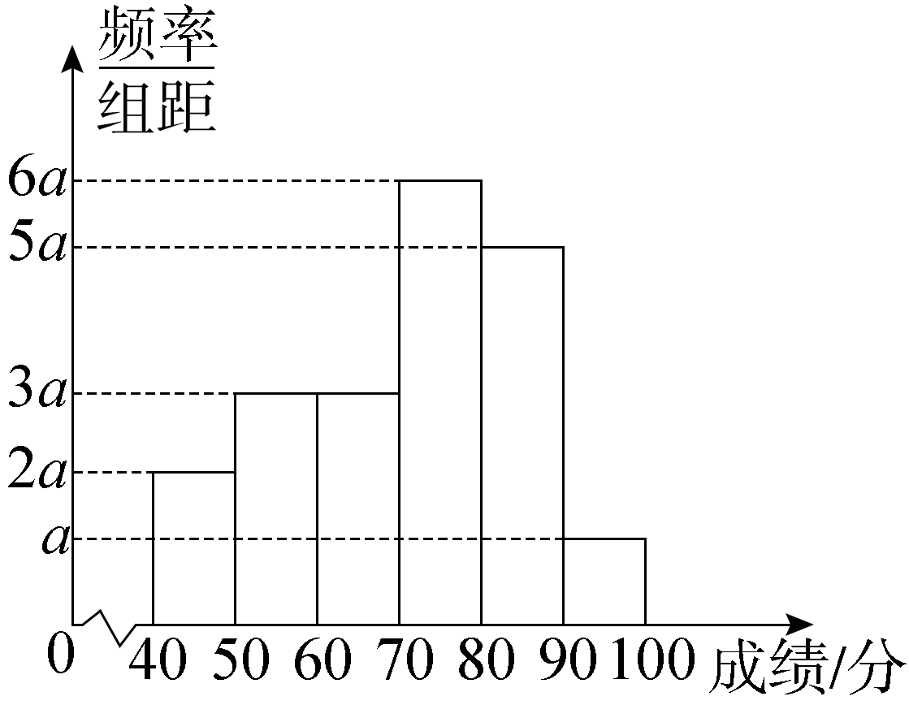

Slide 40
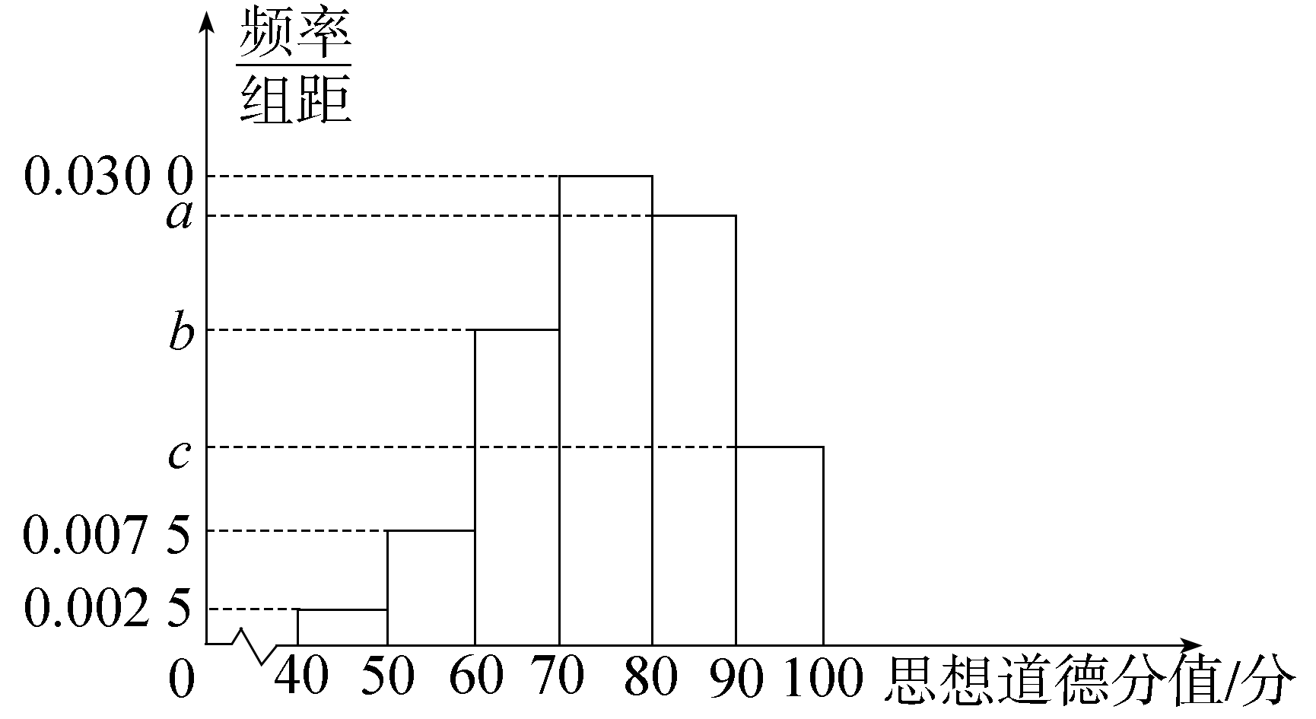

Slide 42
THANKS

